Slide 1
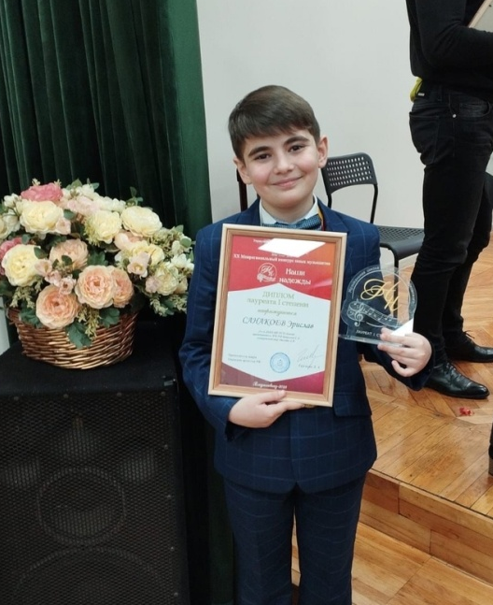
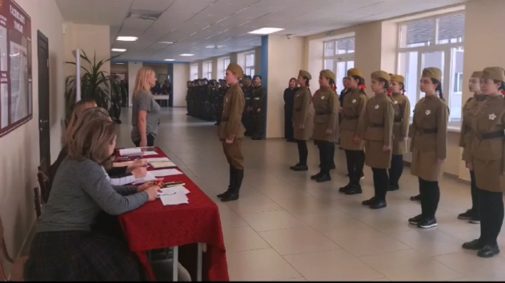
ШКОЛЬНЫЙ ВЕСТНИК
Март 2024 г.
Информационный орган МБОУ СОШ №38 (многопрофильная) им. В.М.Дегоева
Школьный
олимп
Шутки
Калейдоскоп
событий
«Школа – это место, где вы можете смотреть на друзей, как на семью, и одновременно называть их своими товарищами по несчастью».
«В школе есть два типа учеников: те, кто всегда знает ответы, и те, кто всегда знает, как их списать».
1 марта в нашей школе прошел смотр-конкурс строя и песни среди юнармейских отрядов 7-х классов. В мероприятии приняли участие 4 команды. Победителем стал отряд 7 «Г» класса; второе место у отряда 7 «А»; третье место разделили между собой отряды 7 «Б» и 7 «В» классов.
На XX Межрегиональном конкурсе юных музыкантов Эрислав Санакоев занял I место. Поздравляем!

Slide 2
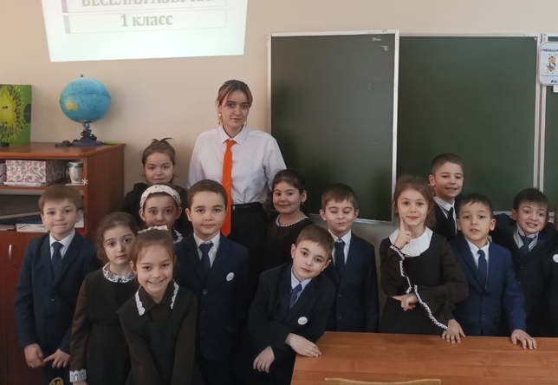
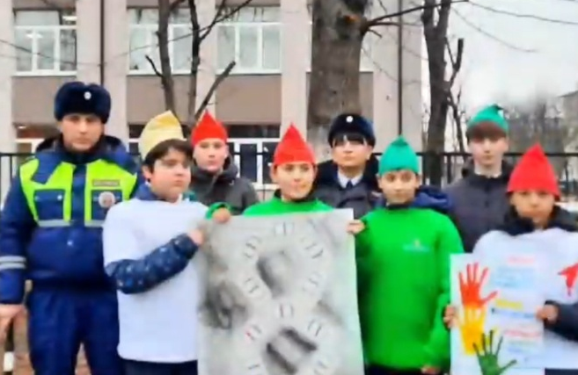
ШКОЛЬНЫЙ ВЕСТНИК
Информационный орган МБОУ СОШ №38 (многопрофильная) им. В.М.Дегоева
Калейдоскоп
событий
15 марта — первый день выборов Президента Российской Федерации. В этот день на нашем избирательном участке ученики подготовили праздничный концерт. Они показали свои лучшие номера.
Юные инспекторы движения школы № 38 и сотрудники Госавтоинспекции провели акцию «Внимание и цветы для автоледи», посвященную Дню 8 марта. Они вручали тематические открытки с пожеланиями, изготовленные своими руками.
14 марта 450-летие со дня выхода первой «Азбуки». Обучающиеся 1«Г» класса вместе с советником по воспитательной работе — Морозовой А. Э. проверили свои знания в Интеллектуальной игре «Веселая азбука». Игра получилась веселой и познавательной.

